Slide 1
Αιματολογία ΙΙ (Θ)
Ανοικτά Ακαδημαϊκά Μαθήματα στο ΤΕΙ Αθήνας
Ενότητα 9: Παροξυσμική Νυχτερινή Αιμοσφαιρινουρία και Εισαγωγή στις Αιμολυτικές Αναιμίες
Αναστάσιος Κριεμπάρδης
Τμήμα Ιατρικών εργαστηρίων
Το περιεχόμενο του μαθήματος διατίθεται με άδεια Creative Commons εκτός και αν αναφέρεται διαφορετικά | Το έργο υλοποιείται στο πλαίσιο του Επιχειρησιακού Προγράμματος «Εκπαίδευση και Δια Βίου Μάθηση» και συγχρηματοδοτείται από την Ευρωπαϊκή Ένωση (Ευρωπαϊκό Κοινωνικό Ταμείο) και από εθνικούς πόρους.

Slide 2
Παροξυσμική Νυχτερινή Αιμοσφαιρινουρία (ΠΝΑ)
Σπάνια.
Επίκτητη.
Κληρονομική νόσος.
Αρχέγονο αιμοποιητικό κύτταρο.
Χρόνια ενδοαγγειακή αιμόλυση.
Παγκυτταροπενία.
Φλεβικές θρομβώσεις.
1:100.000.
Πώς γίνονται οι θρομβώσεις;
Συσχέτιση με απλαστική αναιμία;

Slide 3
Στοιχεία κλειδιά
Χαρακτηρίζεται από:
Μυελική απλασία.
Αιμολυτική αναιμία.
Θρομβώσεις.
Βλάβη στο σχηματισμό του GPI μορίου.
Αδυναμία σύνδεσης των GPI πρωτεϊνών.
Ευαισθησία στην λυτική δράση του συμπληρώματος.
Θρομβώσεις:
Ηπατικών και
Εγκεφαλικών φλεβών
Συμπτωματική αγωγή (κλασσικό τύπο νόσου).
Ανοσοκαταστολή (υποπλαστικό τύπο).
Δυσχερής αντιμετώπιση θρομβώσεων λόγο θρομβοπενίας.
Αλλογενής μεταμόσχευση.
Εξέλιξη σε MDS ή ΟΛ.

Slide 4
Παθοφυσιολογία
Έλλειψη αντιγόνων από τη μεμβράνη.
Μερική ή ολική έλλειψη των GPI.
Γιατί η έλλειψη GPI οδηγεί σε ενδοαγγειακή αιμόλυση;

Slide 5
Λειτουργίες GPI 1/2
DAF: Decay accelerating factor
Παράγοντας επιτάχυνσης της αδρανοποίησης.
Παρεμποδίζει το σχηματισμό της C3.

Slide 6
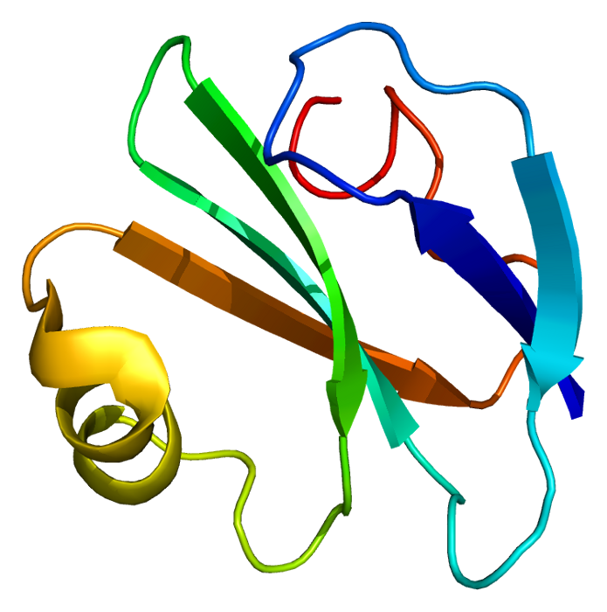
Λειτουργίες GPI 2/2
MIRL: membrane inhibitor of reactive lysis.
Αναστολέας της αντιδραστικής.
λύσης του συμπληρώματος.
Εξουδετέρωση της λύσης των.
RBCs.
“Protein CD59 PDB 1cdq”, από PDBbot διαθέσιμο με άδεια CC BY-SA 3.0

Slide 7
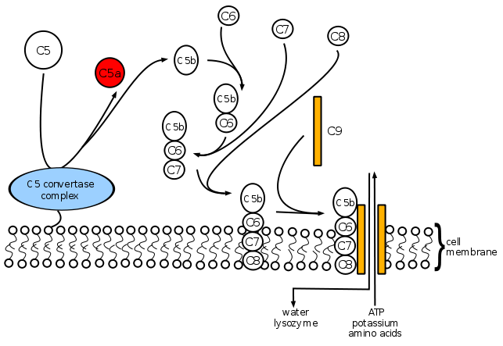
Membrane attack complex
“Formowanie MAC-en”, από Beao διαθέσιμο με άδεια CC BY-SA 3.0

Slide 8
GPI - PNH
GPI anchor
PNH
normal
PIG-A mutation
Receptors
Enzymes
Receptors
Antigens
CD55
Enzymes
CD59
Antigens
CD55
CD59
GPI-linked proteins
C5b-6
C8-CD59-C7
C5b-6
C8-CD59-C7
MAC
BLOCKS MAC
RBC
Platelets
Normal Hematopoietic Cells
Hemolysis
Thrombosis

Slide 9
Παθογέννεση
imagebank.hematology.org

Slide 10
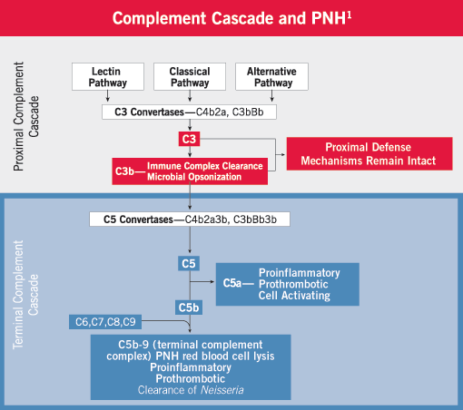
Complement Cascade and PNH
pnhsource.com

Slide 11
Κλινικές εκδηλώσεις
Ορθρόχρωμη/ορθροκυτταρική αναιμία.
Αυξημένα ΔΕΚ μακροκυτταρική.
Μειωμένος Fe υπόχρωμη/μικροκυτταρική.
Λευκοπενία και θρομβοπενία.
Λεμφοκύτταρα ΦΤ.
Αύξηση LDH, T-BIL, μείωση απτοσφαιρινών και αιμοσφαιρινουρία.
Σιδηροπενική αναιμία από απώλεια Fe στα ούρα.
Αιμοσιδηρινουρία (διάγνωση).
ΠΝΑ χωρίς απλασία παρουσιάζει φυσιολογική κυτταροβρίθεια με υπερπλασία της ερυθράς σειράς και ήπιες έως μέτριες δυσερυθροποθητικές αλλοιώσεις.

Slide 12
Διάγνωση και διαφορική διάγνωση
Αιμοσφαιρινουρία.
Αιμοσιδηρίνη στα ούρα.
Αιμολυτική αναιμία.
Λευκοπενία και θρομβοπενία.
Θρόμβωση σε τυχαία σημεία.
Ιδιοπαθής θρομβοπενία.

Slide 13
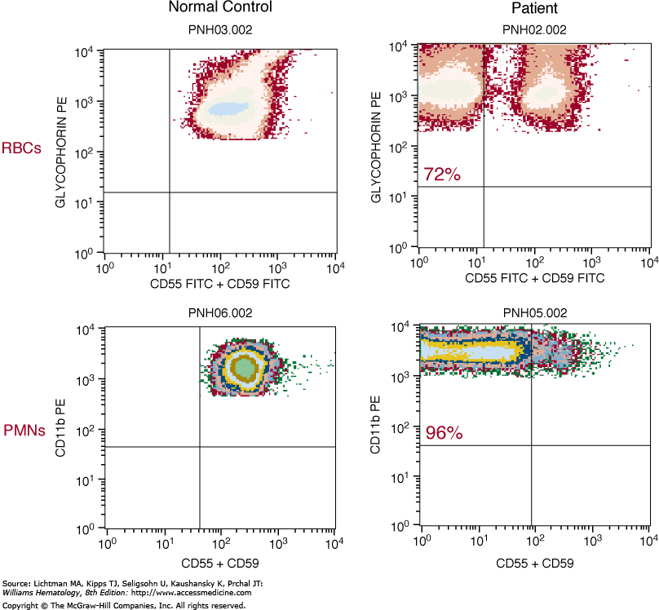
Κυτταρομετρία ροής

Slide 14
Θεραπεία
Συντηρητικά με φυλλικό οξύ και σίδηρο.
Μεταμόσχευση σε νέους.
Αντιμετώπιση θρομβώσεων.

Slide 15
Πρόγνωση
Ήπια έως απειλητική.
10-15 έτη.
ΜΔΣ ή ΟΛ.

Slide 16
Αιμολυτικές αναιμίες
Γενική εισαγωγή και ταξινόμηση

Slide 17
Εισαγωγή
Τι είναι αιμόλυση;
Ασυμπτωματική.
Χωρίς παθολογικά εργαστηριακά ευρήματα.
Κατά την εξέλιξη:
Αναιμία.
ΔΕΚ υψηλά.
Ίκτερο.
Σπληνομεγαλία.
Χολοληθίαση.
Παραγωγή/καταστροφή
Βαριά αναιμία.
Βαθμός αιμόλυσης;
Διόρθωση απόλυτου αριθμού ΔΕΚ.
Χρόνος ωρίμανσης;
Παραμονή στο αίμα;

Slide 18
Χρόνος ωρίμανσης
Ασθενής με αιμολυτική αναιμία και:
HCT 18%
RBCs 2x10¹²/μl
ΔΕΚ 3%
Απόλυτος αριθμός ΔΕΚ = 2x10¹² x 0.003 = 60 x10⁹/μl
Διορθωμένος = 60x10¹² : 2.5 = 24 x10⁹/μl
ΦΤ ΔΕΚ 25-75 x10⁹/μl

Slide 19
Διαγνωστική προσέγγιση
Ιστορικό.
Κλινική κατάσταση.
Γενικά συμπτώματα αναιμίας.
ΔΕΚ.
Αιμόλυση.
I-BIL.
LDH.
Απτοσφαιρίνες μειωμένες.
Σχιστοκύτταρα.
Σφαιροκύτταρα.
Αιμοσφαιρίνη στα ούρα.

Slide 20
Αιμολυτική αναιμία (ΑΑ)
(-) Άμεση δοκιμασία κατά Coombs (+)
Μη Ανοσολογικής αρχής ΑΑ
Ανοσολογικής αρχής ΑΑ
1. Ιστορικό, κλινική εξέταση, επίχρισμα
Θετικό ιστορικό, κλινικά σημεία
Έκθεση σε Φ/Χ παράγοντες ή λοιμώξεις

Slide 21
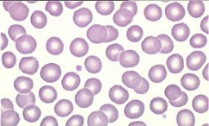
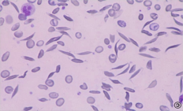
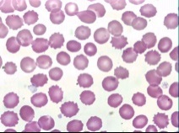
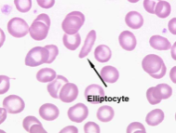
Αλγόριθμος
Θετικό ατομικό αναμνηστικό
Κλινικά σημεία
Επίχρισμα χαρακτηριστικό
Δρεπανοκυτταρική αναιμία
Κληρονομική
σφαιροκυττάρωση
Κατακερματισμένα RBCs
Ακανθοκύτταρα και
κλινική εικόνα
Κλινική εικόνα
Υπόχρωμα μικροκύτταρα
Κληρονομική
ελλειπτοκυττάρωση
Ηπατική νόσος ή α-βήτα
λιποπρωτεϊναιμία
Ομόζυγες μεσογειακές αναιμίες
Σύνδρομα κατακερματισμού
RBCs
Ουραιμικό αιμολυτικό σύνδρομο
Θρωμβωτική θρομβοπενική πορφύρα
Διάχυτη ενδοαγγειακή πήξη

Slide 22
Χωρίς χαρακτηριστικά ευρήματα
Χρώση για σωμάτια Heinz
Προσδιορισμός κλασμάτων αιμοσφαιρίνης
Δοκιμασίες για διάχυτη ενδοαγγειακή πήξη (ΝΠΑ)
Ιστορικό για σωμάτια Heinz
Διαταραχή Hb
Θετική δοκιμασία ΝΠΑ
Έλλειψη G6PD
Ετερόζυγες αιμοσφαιρινοπάθειες
ΝΠΑ

Slide 23
Ανοσολογικής αρχής (ΑΑ)
Αλλοάνοση
Αυτοάνοση
Ιστορικό
Μετάγγιση αίματος
Θετική Έμμεση Coombs
Νεογνό Rh (+) μητέρας Rh (-)
Θετική έμμεση Coombs στη μητέρα
Αλλοάνοση από ασύμβατη
μετάγγιση
Ισοάνοση Αιμολυτική
νόσος του νεογνού

Slide 24
Αυτοάνοση
80-90%
10-20%
ΑΑΑ από θερμά αντισώματα
ΑΑΑ από ψυχρά αντισώματα
50%
50%
Ιδιοπαθής
Δευτεροπαθής
Κακοήθη νοσήματα
Λοιμώξεις
Φάρμακα
ανοσοανεπάρκειες
Ψυχροσυγκολλητίνες
Ιδιοπαθής
Δευτεροπαθής
Κακοήθη νοσήματα
Λοιμώξεις
Ψυχροσυγκοαιμολυσίνες
Παροξυσμική αιμοσφαιρινουρία από ψύχος

Slide 25
Ταξινόμηση 1/2
Εντόπιση της καταστροφής
Εξωαγγειακή,
Ενδοαγγειακή.
Διάρκεια της καταστροφής
Οξεία,
Χρόνια.

Slide 26
Ταξινόμηση 2/2
Κληρονομικότητα
Συγγενής,
Επίκτητη.
Προέλευση του αίτιου
Ενδοερυθροκυτταρικό ή εξωερυθροκυτταρικό.
Συμμετοχή του ανοσοποιητικού συστήματος
Ανοσολογικής ή μη ανοσολογικής αρχής).

Slide 27
Ειδικό μέρος

Slide 28
Αναγεννητική αναιμία ΔΕΚ= 100× 10⁹ 1/2
↑Έμμεσης χολερυθρίνης, ↑LDH,↑ απτοσφαιρίνης.
ΟΧΙ
ΟΞΕΙΑ ΑΙΜΟΡΡΑΓΙΑ
Άμεση Coombs : ΘΕΤΙΚΗ
Σημεία ενδοαγγειακής αιμόλυσης
(μικροσφαιροκύτταρα, ↑ ελεύθερης Ht, αιμοσφαιρινουρία)
Σημεία εξωαγγειακής αιμόλυσης (bite cells, όχι Ηb στα ούρα.)
Αυτοάνοση αιμολυτική αναιμία θερμού τύπου.
Αυτοάνοση αιμολυτική αναιμία ψυχρού τύπου.

Slide 29
Αναγεννητική αναιμία ΔΕΚ= 100× 109 2/2
Μηχανική αιμόλυση
↑ Έμμεσης χολερυθρίνης,
↑ LDH, ↑απτοσφαιρίνης.
Άμεση Coombs :ΑΡΝΗΤΙΚΗ
ΝΑΙ
ΘΡΟΜΒΟΠΕΝΙΑ
ΟΧΙ
ΣΧΙΣΤΟΚΥΤΤΑΡΑ ΝΑΙ
Τ.Τ.Ρ.
Θρομβωτική θρομβοπεννική πορφύρα,
(καρκίνος, HIV. )
Μικροαγγειοπάθεια
(μηχανική βαλβίδα,
μεγάλη θρόμβωση,
αθηροσκλήρωση)

Slide 30
Αναιμίες με αποδοτική ερυθροποίηση (αναγεννητικές) ΔΕΚ >100×109
↑ έμμεσης χολερυθρίνης, ↑ LDH, ↓ απτοσφαιρίνης.
Συγγενής ελλειπτοκυττάρωση
Άμεση Coombs :ΑΡΝΗΤΙΚΉ
Ανωμαλίες στο επίχρισμα
ΌΧΙ ΣΧΙΣΤΟΚΎΤΤΑΡΑ
ΝΑΙ
ΟΧΙ
Συγγενής σφαιροκυττάρωση
Κυτταρομετρία ροής για PNH
Συγγενής σφαιροκυττάρωση
Συγγενής ελλειπτοκυττάρωση
Έγκλειστα Hb (ενζυμοπάθειες)
Μεσσογειακή αναιμία
Ανώμαλο υπέρηχο
υπερσπληνισμός
Δρεπανοκυτταρική νόσος
Δρεπανοκυτταρική νόσος
Δηλητηρίαση με μόλυβδο.
υπερφόρτωση με χαλκό

Slide 31
Αναιμίες με μη αποδοτική ερυθροποίηση (μη-αναγεννητικές) ΔΕΚ<50×109 1/3
MCV XAMHΛΌ
Αριθμός ερυθρών χαμηλός
Αριθμός ερυθρών αυξημένος ή φυσιολογικός
CRP φυσιολογική
CRP αυξημένη
Φερριτίνη φυσιολογική
Φερρ < 20
Φερρ. Κ.φ.
Φερρ<50
Φερρ =50-150
Φερρ> 150
Ηλεκτροφόρηση Hb
sΤR/φερρ
ΜΥΕΛΟΣ δακτηλιοειδείς σιδηροβλάστες
Φυσιολογικά ευρήματα
Αναιμία χρόνιας νόσου
Α2 ↑, F ↑ .
ΟΧΙ
Συγγενής σιδηροβλαστική αναίμια
Μελέτη οικογένειας, βιοσύνθεση αλύσεων, μοριακός έλεγχος.
β-μεσογειακή
Έλεγχος μετάλαξης DMT1
Σιδηροπενική αναιμία
α-μεσογειακή

Slide 32
Αναιμίες με μη αποδοτική ερυθροποίηση (μη-αναγεννητικές) ΔΕΚ<50×109 2/3
MCV φυσιολογικό
Κάθαρση κρεατινίνης < 30
Κάθαρση κρεατινίνης > 30
ΕΡΟ ΧΑΜΗΛΉ
ΕΡΟ ΦΥΣΙΟΛΟΓΙΚΉ
CRP ΥΨΗΛΗ
CRP ΦΥΣΙΟΛ.
Αναιμία λόγω έλλειψης ΕΡΟ
Αναιμία χρόνιας νόσου
ΔΕΚ φυσιολογ.
ΔΕΚ υψηλά
KANENA AΠΟ ΤΑ ΠΑΡΑΠΑΝΩ: ΜΥΕΛΟΓΡΑΜΜΑ ΓΙΑ ΠΙΘΑΝΗ ΔΙΉΘΗΣΗ, ΊΝΩΣΗ, ΑΑ Ή PRCA
Χαμηλή TSH, κύηση, παραπρωτείνη , μικτή έλλειψη B12 –Fe, καρδιακή ανεπάρκεια.
Οξεία αιμορραγία

Slide 33
Αναιμίες με μη αποδοτική ερυθροποίηση (μη-αναγεννητικές) ΔΕΚ< 50×109 3/3
↑MCV≥100ft
Β12, ΦΥΛΛΙΚΌ ΌΞΥ
Β12 ↓ ,ΦΥΛΛΙΚΌ ΌΞΥ κ.φ.
Β1 2 & ΦΥΛΛΙΚΌ ΌΞΥ κ.φ.
Β12 κ.φ., ΦΥΛΛΙΚΌ ΌΞΥ ↓
Γαστροσκόπηση
Έλλειψη φυλικού
(δίαιτα, αλκοόλ, κύηση, δυσαπορρόφηση,
φάρμακα.)
ΜΥΕΛΟΓΡΑΜΜΑ
Ατροφική γαστρίτις ναι ή όχι αντισώματα
Φυσιολογική μελέτη Γ.Α.Σ
Μεγαλοβλαστοειδήςανώμαλη ωρίμανση ερυθράς, βλάστες
Αυξημένη ερυθροποίηση,στροφή δεξιά
Κακοήθης αναιμία Birmer.
Διαιτητική έλλειψη ή δυσαπορόφηση
Δοκιμαστική θεραπεία με Β12
ΜΔΣ

Slide 34
Τέλος Ενότητας

Slide 35
Σημειώματα

Slide 36
Σημείωμα Αναφοράς
Copyright Τεχνολογικό Εκπαιδευτικό Ίδρυμα Αθήνας, Αναστάσιος Κριεμπάρδης 2014. Αναστάσιος Κριεμπάρδης. «Αιματολογία ΙΙ (Θ). Ενότητα 9: Παροξυσμική Νυχτερινή Αιμοσφαιρινουρία και Εισαγωγή στις Αιμολυτικές Αναιμίες». Έκδοση: 1.0. Αθήνα 2014. Διαθέσιμο από τη δικτυακή διεύθυνση: ocp.teiath.gr.

Slide 37
Σημείωμα Αδειοδότησης
Το παρόν υλικό διατίθεται με τους όρους της άδειας χρήσης Creative Commons Αναφορά, Μη Εμπορική Χρήση Παρόμοια Διανομή 4.0 [1] ή μεταγενέστερη, Διεθνής Έκδοση. Εξαιρούνται τα αυτοτελή έργα τρίτων π.χ. φωτογραφίες, διαγράμματα κ.λ.π., τα οποία εμπεριέχονται σε αυτό. Οι όροι χρήσης των έργων τρίτων επεξηγούνται στη διαφάνεια «Επεξήγηση όρων χρήσης έργων τρίτων».
Τα έργα για τα οποία έχει ζητηθεί άδεια αναφέρονται στο «Σημείωμα Χρήσης Έργων Τρίτων».
[1] http://creativecommons.org/licenses/by-nc-sa/4.0/
Ως Μη Εμπορική ορίζεται η χρήση:
που δεν περιλαμβάνει άμεσο ή έμμεσο οικονομικό όφελος από την χρήση του έργου, για το διανομέα του έργου και αδειοδόχο
που δεν περιλαμβάνει οικονομική συναλλαγή ως προϋπόθεση για τη χρήση ή πρόσβαση στο έργο
που δεν προσπορίζει στο διανομέα του έργου και αδειοδόχο έμμεσο οικονομικό όφελος (π.χ. διαφημίσεις) από την προβολή του έργου σε διαδικτυακό τόπο
Ο δικαιούχος μπορεί να παρέχει στον αδειοδόχο ξεχωριστή άδεια να χρησιμοποιεί το έργο για εμπορική χρήση, εφόσον αυτό του ζητηθεί.

Slide 38
Επεξήγηση όρων χρήσης έργων τρίτων
©
Δεν επιτρέπεται η επαναχρησιμοποίηση του έργου, παρά μόνο εάν ζητηθεί εκ νέου άδεια από το δημιουργό.
διαθέσιμο με άδεια CC-BY
Επιτρέπεται η επαναχρησιμοποίηση του έργου και η δημιουργία παραγώγων αυτού με απλή αναφορά του δημιουργού.
διαθέσιμο με άδεια CC-BY-SA
Επιτρέπεται η επαναχρησιμοποίηση του έργου με αναφορά του δημιουργού, και διάθεση του έργου ή του παράγωγου αυτού με την ίδια άδεια.
διαθέσιμο με άδεια CC-BY-ND
Επιτρέπεται η επαναχρησιμοποίηση του έργου με αναφορά του δημιουργού.
Δεν επιτρέπεται η δημιουργία παραγώγων του έργου.
διαθέσιμο με άδεια CC-BY-NC
Επιτρέπεται η επαναχρησιμοποίηση του έργου με αναφορά του δημιουργού.
Δεν επιτρέπεται η εμπορική χρήση του έργου.
διαθέσιμο με άδεια CC-BY-NC-SA
Επιτρέπεται η επαναχρησιμοποίηση του έργου με αναφορά του δημιουργού
και διάθεση του έργου ή του παράγωγου αυτού με την ίδια άδεια.
Δεν επιτρέπεται η εμπορική χρήση του έργου.
διαθέσιμο με άδεια CC-BY-NC-ND
Επιτρέπεται η επαναχρησιμοποίηση του έργου με αναφορά του δημιουργού.
Δεν επιτρέπεται η εμπορική χρήση του έργου και η δημιουργία παραγώγων του.
διαθέσιμο με άδεια
CC0 Public Domain
Επιτρέπεται η επαναχρησιμοποίηση του έργου, η δημιουργία παραγώγων αυτού και η εμπορική του χρήση, χωρίς αναφορά του δημιουργού.
διαθέσιμο ως κοινό κτήμα
Επιτρέπεται η επαναχρησιμοποίηση του έργου, η δημιουργία παραγώγων αυτού και η εμπορική του χρήση, χωρίς αναφορά του δημιουργού.
χωρίς σήμανση
Συνήθως δεν επιτρέπεται η επαναχρησιμοποίηση του έργου.

Slide 39
Διατήρηση Σημειωμάτων
Οποιαδήποτε αναπαραγωγή ή διασκευή του υλικού θα πρέπει να συμπεριλαμβάνει:
το Σημείωμα Αναφοράς
το Σημείωμα Αδειοδότησης
τη δήλωση Διατήρησης Σημειωμάτων
το Σημείωμα Χρήσης Έργων Τρίτων (εφόσον υπάρχει)
μαζί με τους συνοδευόμενους υπερσυνδέσμους.

Slide 40
Χρηματοδότηση
Το παρόν εκπαιδευτικό υλικό έχει αναπτυχθεί στo πλαίσιo του εκπαιδευτικού έργου του διδάσκοντα.
Το έργο «Ανοικτά Ακαδημαϊκά Μαθήματα στο ΤΕΙ Αθηνών» έχει χρηματοδοτήσει μόνο την αναδιαμόρφωση του εκπαιδευτικού υλικού.
Το έργο υλοποιείται στο πλαίσιο του Επιχειρησιακού Προγράμματος «Εκπαίδευση και Δια Βίου Μάθηση» και συγχρηματοδοτείται από την Ευρωπαϊκή Ένωση (Ευρωπαϊκό Κοινωνικό Ταμείο) και από εθνικούς πόρους.

